Slide 1
«Имя существительное»

Slide 2
Части речи
Самостоятельные
Служебные
Называют предметы, их признаки и действия.
Обслуживают самостоятельные части речи и показывают связи между ними.

Slide 3
Самостоятельные части речи
Существительное
Прилагательное
Имена
Числительное
Глагол
Причастие
Особые части речи
Деепричастие
Наречие
Местоимение

Slide 4
Имя существительное
Кто?
Предмет
Что?
Конкретные
Абстрактные
Вещественные
Собирательные
лес, город, день
лень, красота, ум
вода, мука, краска
детвора, молодёжь
Можно увидеть, ощутить, посчитать.
Чувства, признаки, процессы.
Однородная масса.
Много лиц и предметов как единое целое.

Slide 5
Имя существительное
Постоянные
Непостоянные
Число
Собственные
Нарицательные
единственное, множественное
Одушевлённые
Неодушевлённые
Падеж
Склонение
Род
мужской, женский, средний
именительный,
родительный,
дательный
винительный,
творительный,
предложный

Slide 6
Имя существительное
Подлежащее
Определение
Дополнение
Обстоятельство
Сказуемое
Стрекоза – насекомое.
Платье в горошек ждёт праздника в шкафу.

Slide 7
Части речи
Частей речи много. Сколько же у нас схем морфологического разбора?
Одна!

Slide 8
Схема морфологического разбора
1
Общее значение
Вопрос
Начальная форма
2
Морфологические признаки
Признаки будут изменяться в зависимости от части речи.
Постоянные
Непостоянные
3
Функция в предложении

Slide 9
Имя существительное
Общее значение
Предмет
Вопрос
кто? что?
Начальная форма
Именительный падеж,
единственное число
Признаки
Одушевлённость/неодушевлённость,
Постоянные
собственное/нарицательное,
склонение,
род
Непостоянные
Число,
падеж
Функция
Любой член предложения

Slide 10
Разберём существительное!
Во сне Никодим увидел себя мотыльком.
Мотыльком – сущ.
I. (Кем?) мотыльком.
Н. ф. – мотылёк.
II. Пост. – нариц., одуш., 2-е скл., м. р.
непост. – тв. п., ед. ч.
III. Увидел себя (кем?) мотыльком.

Slide 11
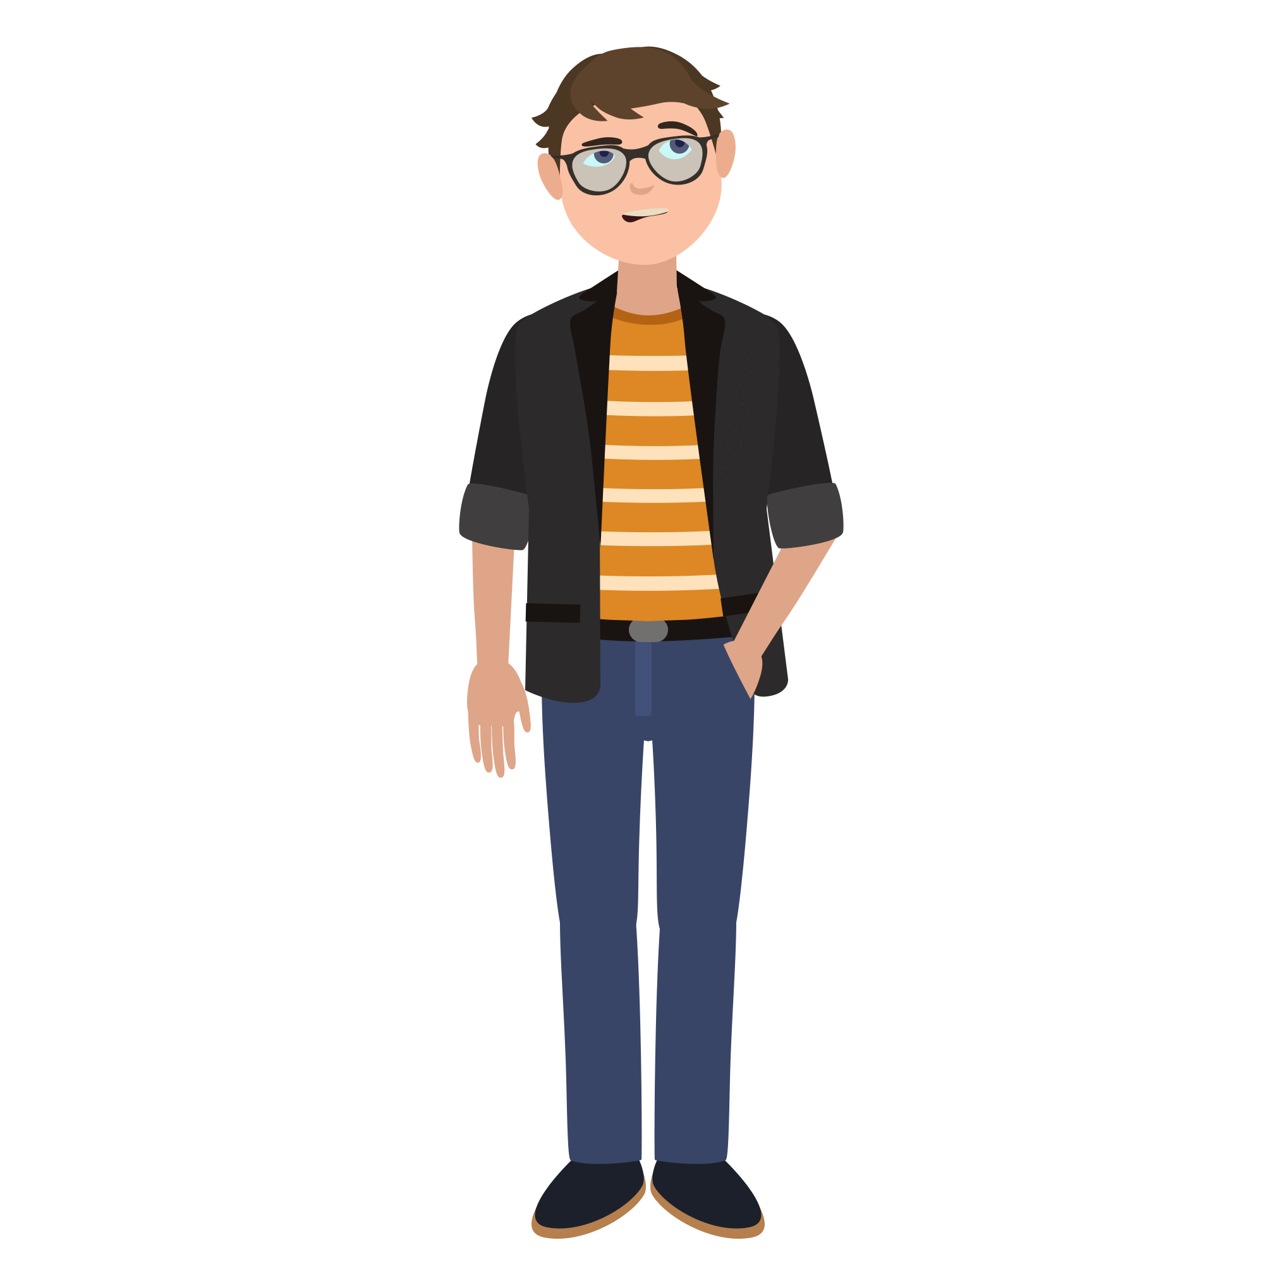
Существительные общего рода
Подходят к лицам мужского и женского пола.
Это о тебе или обо мне?
Ужасный зануда или ужасная зануда?
Характеристика
плакса
ябеда
зануда
соня
тихоня
недотёпа

Slide 12
Три типа склонения существительных
1-е склонение
2-е склонение
3-е склонение
Женский и мужской род
Мужской и средний род
Женский род
а
я
о
е
книга, дядя
отец, небо, море
соль, мышь

Slide 13
При склонении у каждого типа существительных схожие окончания.
Падеж
Им. п.
Р. п.
Д. п.
В. п.
Т. п.
П. п.
1-е скл.
книга
книги
книге
книгу
книгой
о книге
2-е скл.
стол
стола
столу
стол
столом
о столе
3-е скл.
мышь
мыши
мыши
мышь
мышью
о мыши
Нужно только определить склонение – и мы сразу можем определить, как изменяется слово!

Slide 14
Разносклоняемые существительные
Не все существительные склоняются по образцам.
-мя!
время
семя
темя
племя
бремя
имя
вымя
знамя
пламя
путь
Нужно помнить об этом при морфологическом разборе!

Slide 15
Склонение разносклоняемых существительных
имя
Им. п.
Р. п.
Д. п.
В. п.
Т. п.
П. п.
3-е скл.
имени
соли
Это слово
совмещает окончания
2-го и 3-го склонений.
3-е скл.
имени
соли
имя
2-е скл.
именем
камнем
3-е скл.
об имени
о соли

Slide 16
В косвенных падежах у разносклоняемых существительных появляются дополнительные суффиксы.
Им. п.
Р. п.
Д. п.
В. п.
Т. п.
П. п.
-ен-
имя
имена
имени
имён
имени
именам
-ён-
имя
имена
именем
именами
-ян-
об имени
об именах

Slide 17
Запомним…
Разносклоняемые существительные
Склоняются как существительные
2-го и 3-го склонений.
время
семя
темя
племя
бремя
имя
вымя
знамя
пламя
путь
В косвенных падежах появляется суффикс
-ен- (-ён-, -ян-).

Slide 18
Несклоняемые существительные
Заимствованные слова
Это названия предметов, блюд, животных и т. д.
купе
метро
пенсне
кофе
кольраби
жалюзи
фламинго
кенгуру
Эти слова пришли из разных языков.

Slide 19
Несклоняемые существительные
Названия лиц
фрау
мадам
мисс
рефери
конферансье
Обращения к женщинам и некоторые профессии.

Slide 20
Несклоняемые существительные
Географические названия
Миссисипи
Токио
Онтарио
Сочи
Тбилиси
Названия городов, озёр, рек и т. д.

Slide 21
Несклоняемые существительные
Фамилии с некоторыми концовками
-ых/-их
Черных
Звонких
Синяго
Шевченко
Дурново
Не склоняются и женские, и мужские фамилии.
-ово/-его
-ко

Slide 22
Несклоняемые существительные
Женские фамилии с концовкой на согласный
Смит
Лагерлёф
Майер
Кисель
Пашкевич
Матеуш
Если фамилия принадлежит женщине, то она не склоняется.

Slide 23
Несклоняемые существительные
Некоторые сложносокращённые слова
НАТО
США
ООН
НЛО
ЮНЕСКО
МВД
Аббревиатуры не изменяются довольно часто.

Slide 24
Большинство несклоняемых существительных мы относим к среднему роду.
пенсне
желе
какао
депо
шоссе

Slide 25
Средний род
Неодушевлённые существительные
жюри
купе
капучино
бунгало
бикини
интервью

Slide 26
Определение по опорному слову
улица
авеню
пенальти
сирокко
евро
Женский род
удар
Мужской род
ветер
Мужской род
деньги
Мужской род

Slide 27
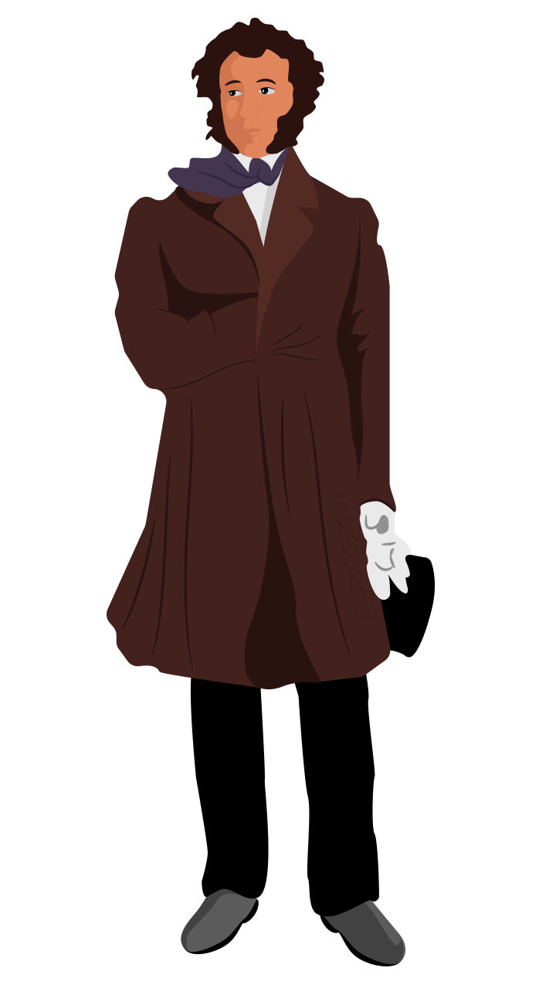
Определение по опорному слову
Обозначения лиц мужского или женского пола
Мужской род
Женский род
атташе
кюре
маэстро
падре
миледи
фрау
мисс
пани
Как dandy лондонский одет −
И наконец увидел свет.

Slide 28
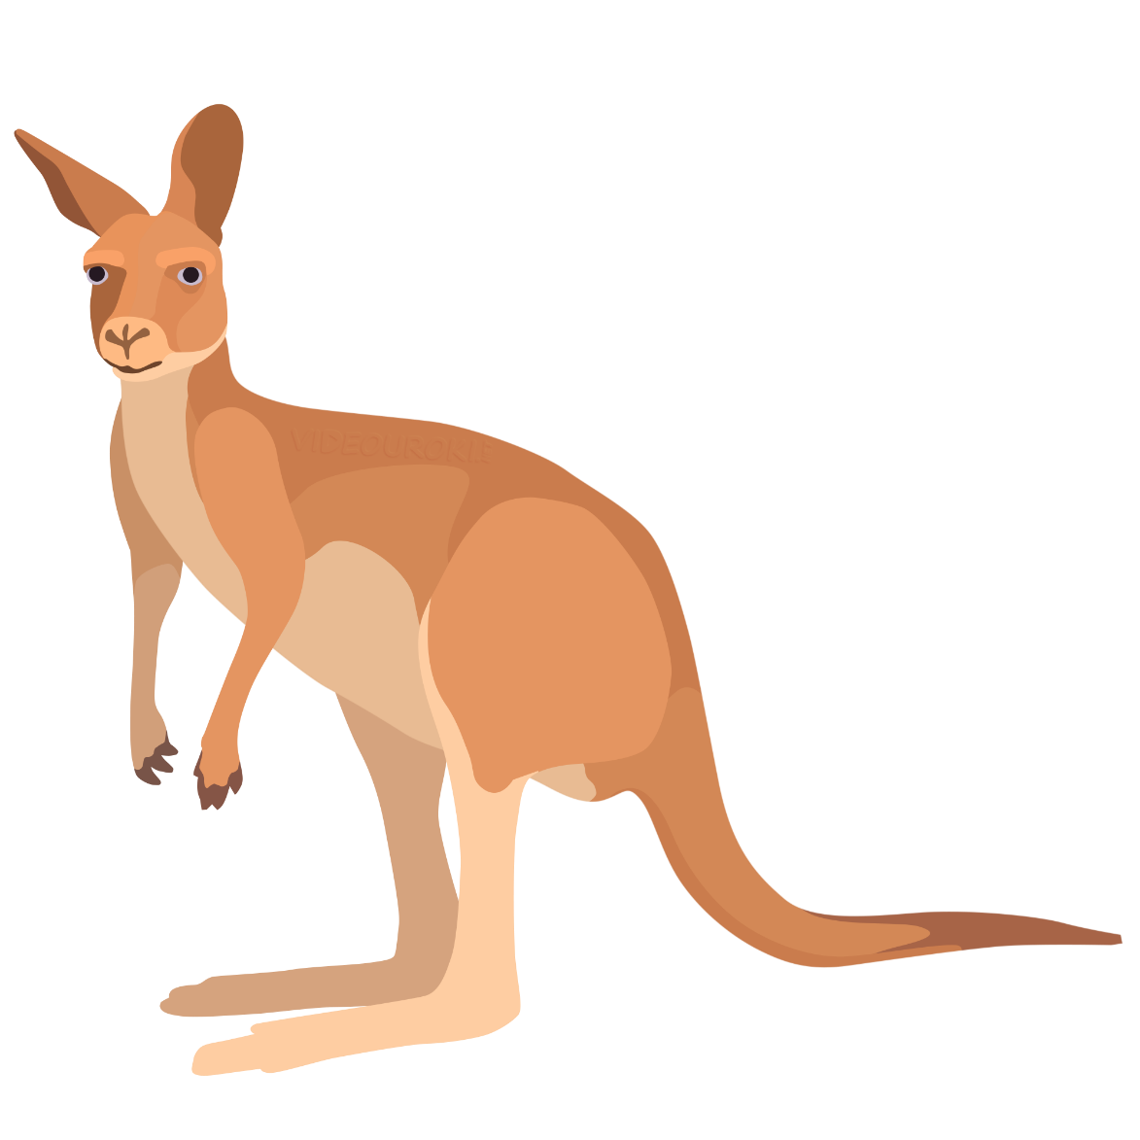
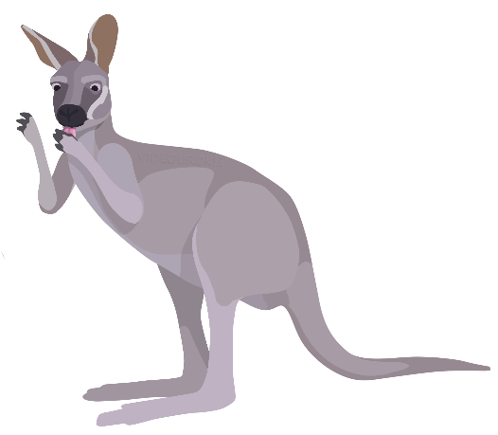
Названия животных
Мужской род
шимпанзе
кенгуру
какаду
фламинго
колибри
Женский род
цеце

Slide 29
Географические названия
Определение по опорному слову
город
Токио
Дели
Монако
Капри
Мужской род
город
Мужской род
княжество
Средний род
остров
Мужской род

Slide 30
Запомним…
Род несклоняемых существительных
Неодушевлённые существительные
(большинство)
Средний род
Названия животных
(кроме цеце)
Мужской род
Названия лиц мужского пола
Мужской род
Названия лиц женского пола
Женский род

Slide 31
Аббревиатуры
По опорному слову
Содружество Независимых государств
СНГ
БТР
ВВП
РИА
Средний род
Бронетранспортёр
Мужской род
Валовой внутренний продукт
Мужской род
Российское информационное агентство
Средний род

Slide 32
Запомним…
Род аббревиатур
По опорному слову
(обычно)
Мужской род
вуз
загс
МИД
ЖЭК

